Slide 1
狼人杀

Slide 2
过程 ： 首页 -- 登录注册页 -- 游戏页
运用到的技术栈 ： JavaScript jQuery swiper

Slide 3
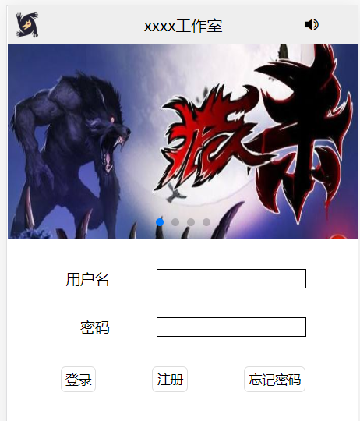
首页

Slide 4
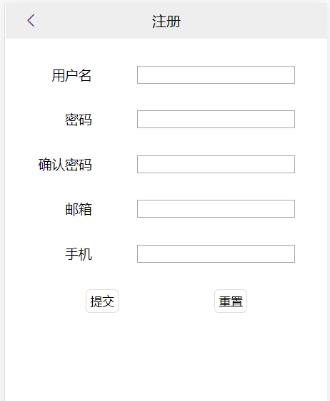
注册页

Slide 5
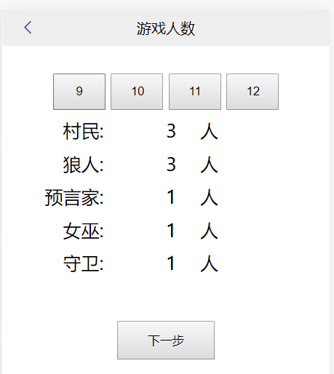
游戏人数选择页

Slide 6
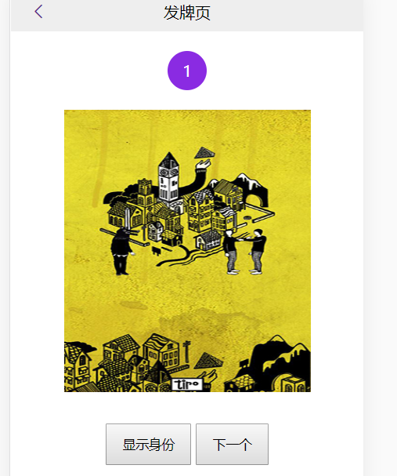
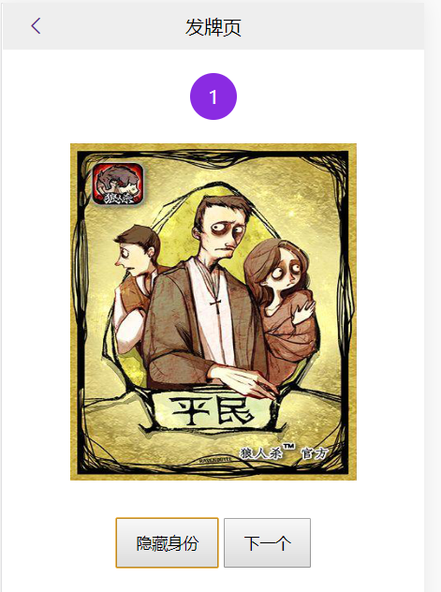
发牌页

Slide 7
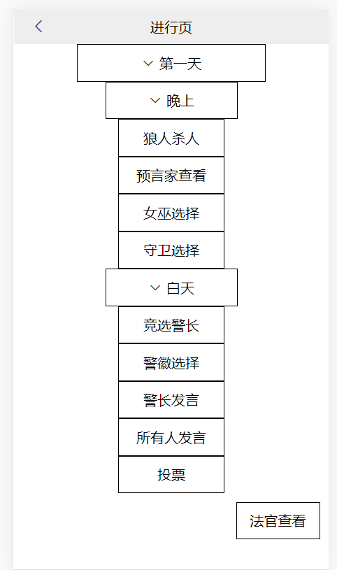
游戏进行页

Slide 8
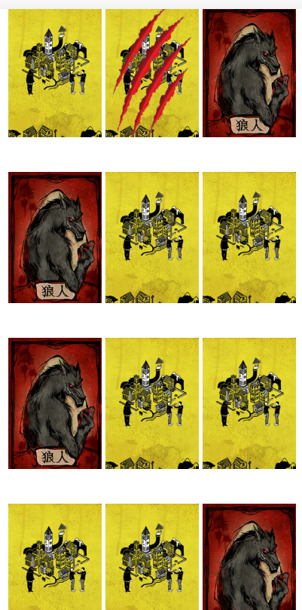
狼人杀人页

Slide 9
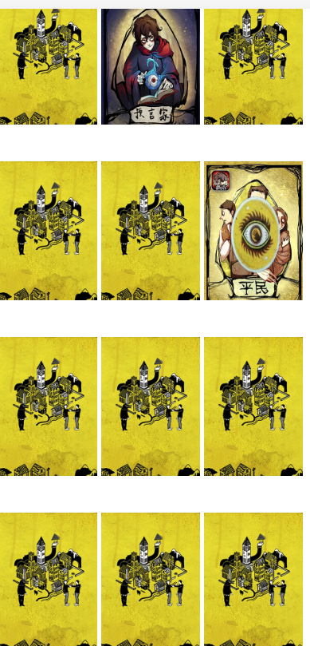
预言家查看页

Slide 10
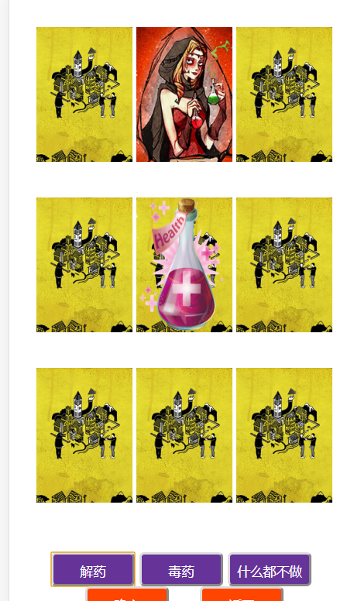
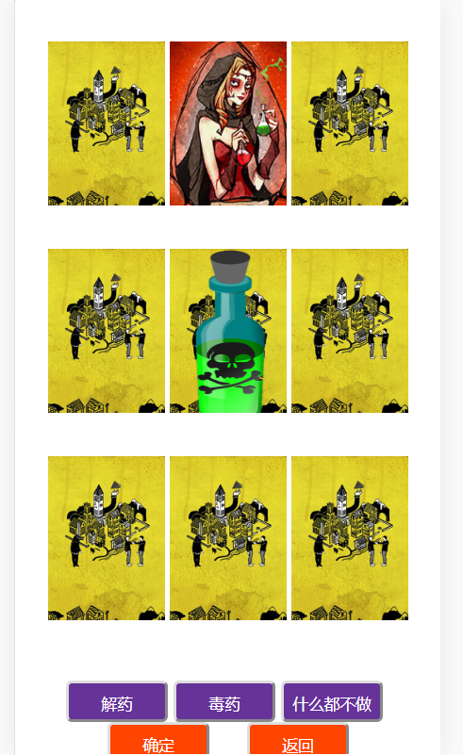
女巫选择页

Slide 11
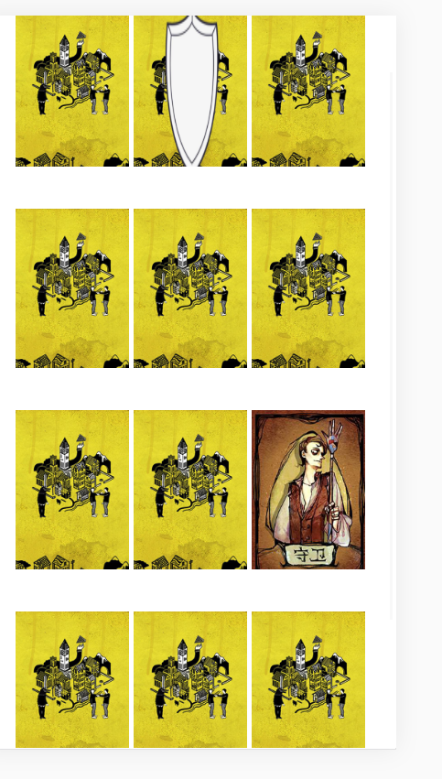
守卫选择页

Slide 12
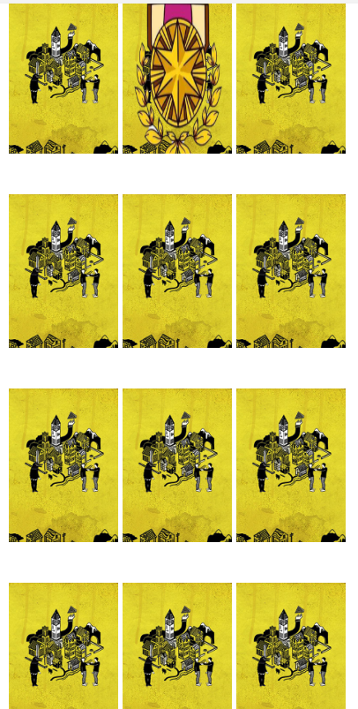
警卫选择页

Slide 13
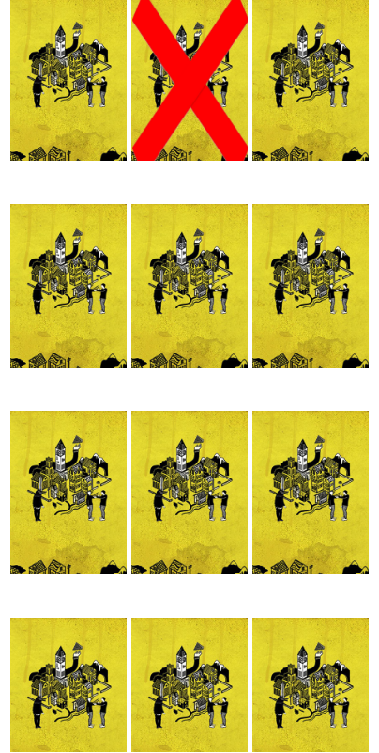
投票页

Slide 14
谢谢观看

